Slide 1

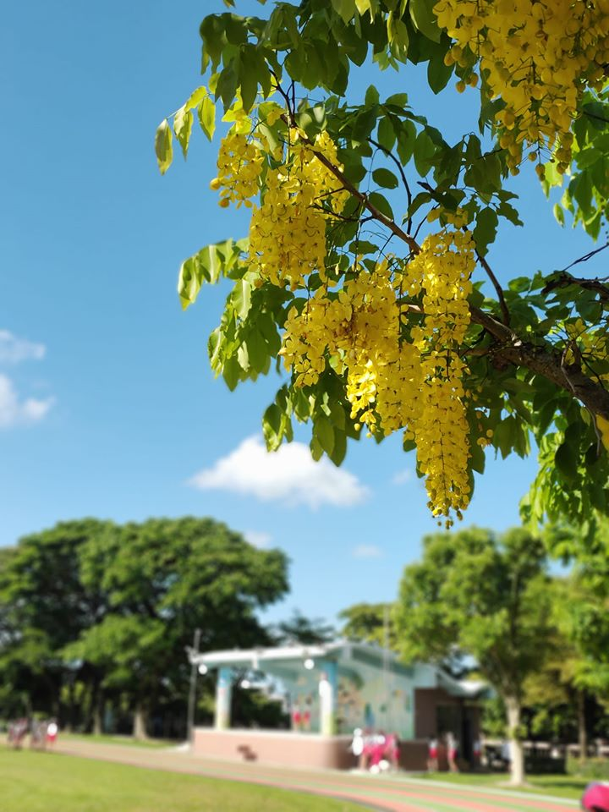
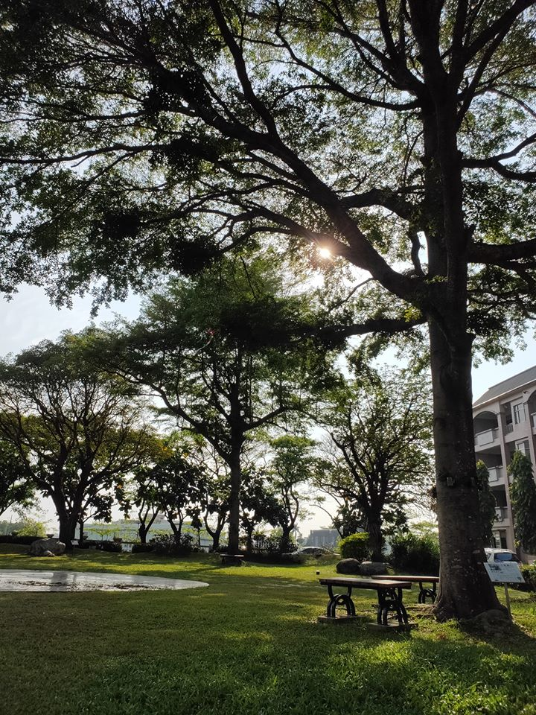
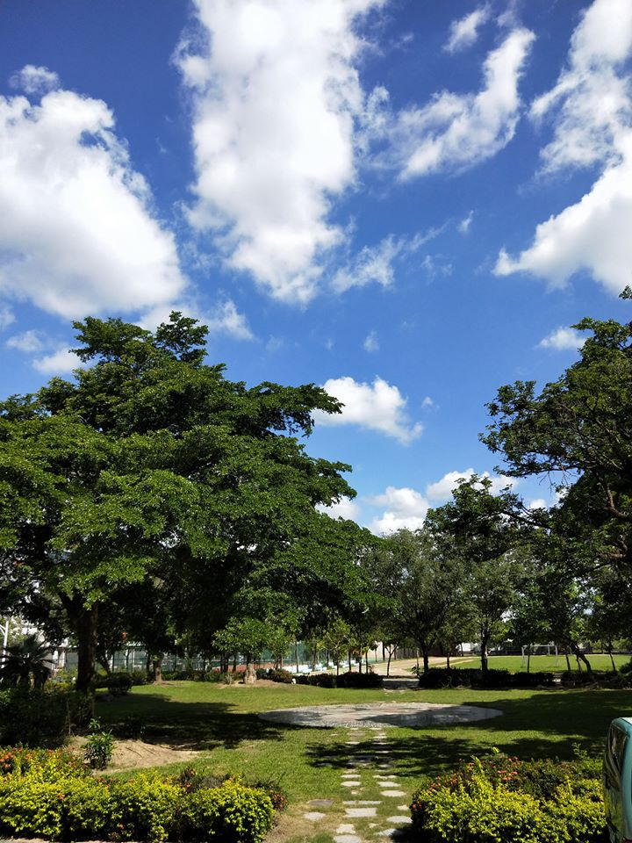
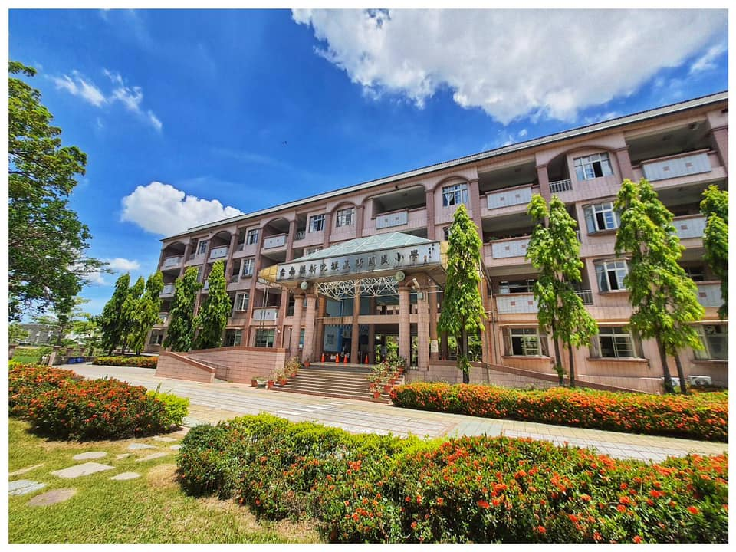
臺南市新化區正新國小
教務處 業務報告
2021.09

Slide 2
教務處工作報告~蘇芸瑩主任(分機：202)
一、學校課程特色
二、語文相關競賽成果
三、給家長的小叮嚀

Slide 3
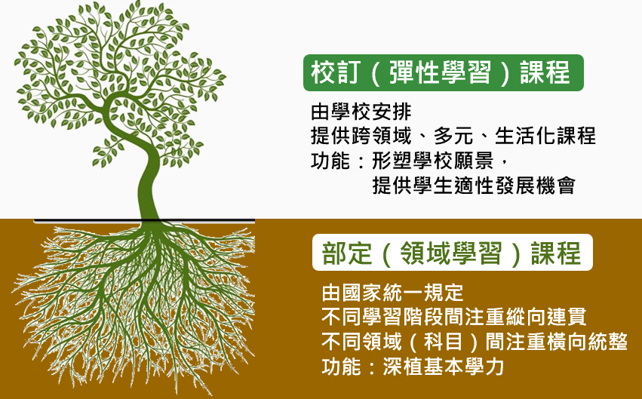
學校課程特色----課程架構

Slide 4
學校課程特色----校訂課程
校 訂 課 程 | 彈性學習課程 | 課程類型 | 年級節數 課程名稱 | 1年級 | 2年級 | 3年級 | 4年級 | 5年級 | 6年級
 |  |  |  | 節數 | 節數 | 節數 | 節數 | 節數 | 節數
 |  | 統整性探究課程 主題/專題/議題 | 走讀大目降 | 0.5 | 0.5 | 0.5 | 0.5 | 0.5 | 0.5
 |  |  | 大目降國際通 | 2 | 2 | 1 | 1 | 1 | 1
 |  |  | 大目降E世代 |  |  | 1 | 1 | 1 | 1
 |  |  | 大目降書藝之美 |  |  | 1 | 1
 |  | 其他類課程 | 大目降囡仔好素養 (議題宣導、運動會、節慶活動、戶外教育、班際交流體育競賽、數學魔法教室) | 0.5 | 0.5 | 0.5 | 0.5 | 2.5 | 2.5
 |  | 學校實際彈性學習總節數 |  | 3 | 3 | 4 | 4 | 5 | 5

Slide 5
學校課程特色
積極於課程中融入雙語教學，厚植學生英語力。
高年級進行《數學魔法教室》課程，拔尖扶弱。
結合新化區在地特色，發展《走讀大目降》課程。
透過《大目降國際通》，打開學童認識國際文化的視野。
《大目降E世代》以運算思維課程，培養學生具備未來的科技觀。
《大目降書藝之美》讓學童能親近傳統書藝之美。
《大目降囡仔好素養》培育關心社會脈動、身心均衡發展的優
質「正新人」。

Slide 6
語文相關競賽成果
康O容榮獲109年度全國語文競賽閩南語情境式演說特優
臺南市109年度英語讀劇比賽獲得優等
康O容榮獲109學年度全市語文競賽閩南語演說第三名
康O容、沈O則宏參加臺南市109學年度小小解說員比賽，獲得佳作
黃O鈴榮獲110 年市長盃語文競賽獲得國語字音字形 B 組第三名！

Slide 7
語文相關競賽成果
《小黑琵第11輯》徵文暨徵圖比賽成績斐然
江O逸同學榮獲徵圖低年級組第二名
蔡O樺同學榮獲徵圖低年級組佳作
康O容同學榮獲家庭生活故事高年級組第三名
曾O愷同學榮獲家庭生活故事高年級組佳作
劉O雅同學榮獲得童詩高年級組佳作

Slide 8
給家長的小叮嚀
信任老師，互動共好
課堂風景的改變，教學模式的翻轉，需要您更多的信任與支持
陪伴孩子，共讀文本
1.長文本是命題趨勢
2.閒時讀閒書（與3C產品保持適當距離）
3.享受閱讀：跟孩子有共同的故事、共同的語彙，享受優質的親子時光
給孩子有溫度的學習
發現孩子的優點，溫柔而堅定的 陪伴孩子學習

Slide 9

We Are Team
協力同行
正新國小教務處

